Slide 1
Articles de départ
Information Extraction Based on Pattern Discovery
A Fast and Robust Method for Web Page Template Detection and Removal

Slide 2
Problématique
Détecter de manière automatique des patterns commun dans une collection de page web

Slide 3
Deux approches
Tree Mapping : construction d'un mapping entre le DOM de plusieurs pages web et extrait les sous-arbres qui sont commun à ces documents
Patricia Tree : construction d'une structure arborescente de recherche (preprocessing)

Slide 4
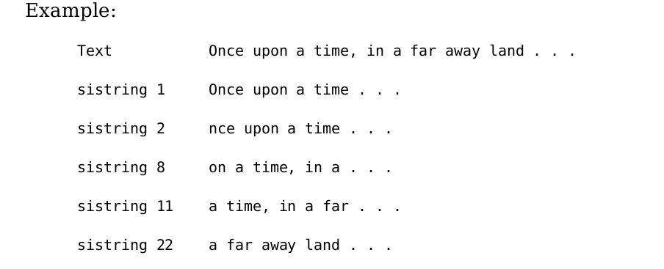
Patricia Tree
Nouveau modèle de texte → texte = chaîne de caractère unique. Découper en semi-infinite Strings

Slide 5
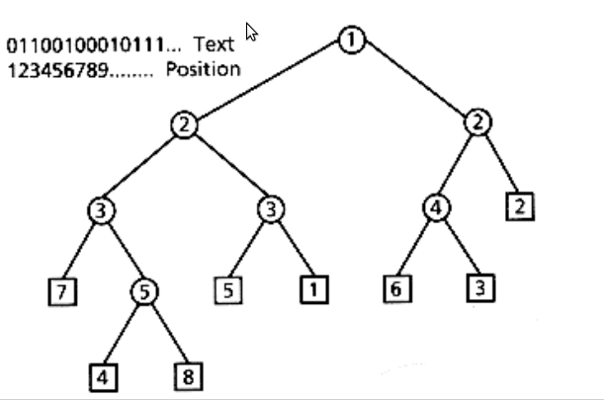
Patricia Tree

Slide 6
Patricia Tree
Plusieurs type de recherche :
  Préfixe
  Proximité
  Range
  Répétition (plus grande nombre de caractère)
  Répétition la plus fréquente
  Expression régulière

Slide 7
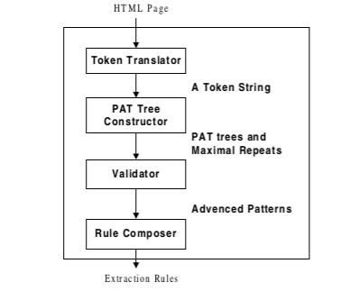
Patricia Tree

Slide 8
Tree Mapping
Distance entre deux arbres : nombre d'opération pour transformer T1 vers T2
Plusieurs restriction de Mapping :
  Distance de modification
  Distance d'alignement
  Distance de sous-arbres isolés
  Distance descendante

Slide 9
Tree Mapping
Apport à notre problématique :
  Problématique : Dans les pages web, diversité des structures ayant la même fonction
  Hypothèse : Les structures similaires ont la même fonction
  Solution : Calculer un indice de similarité entre structures avec le mapping d'arbre

